Slide 1
Голодомор - Геноцид: Україна пам'ятає.
Всеукраїнський комплексний інтерактивний конкурс “МАН – Юніор Дослідник 2016”
«Геноцид як феномен ХХ сторіччя»
Робота учениці 10 класу
Миколаївського морського ліцею
ім. професора М. Александрова
Ляшко Наталі Сергіївни
Керівник: Соколова Олена Павлівна (вчитель історії)

Slide 2
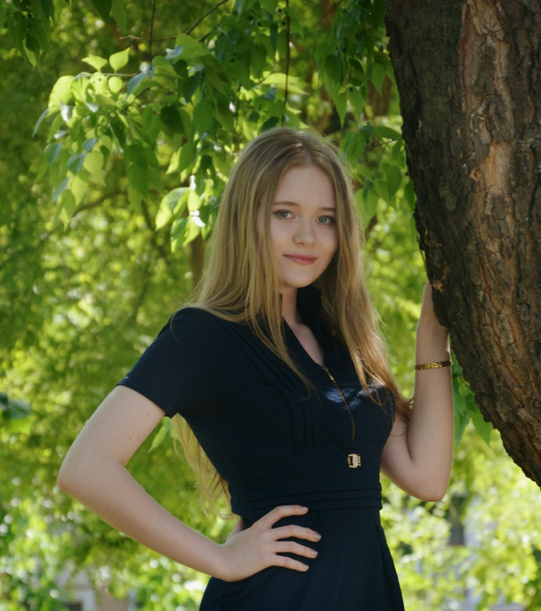

Slide 3
Мета:
Встановити походження терміну геноцид та приклади його вживання;
З'ясувати де, коли і якими організаціями, голод в Україні був визначений, як геноцид;
Називати організаторів геноциду та яку мету вони ставили;
Дослідити наслідки голоду в Україні.

Slide 4
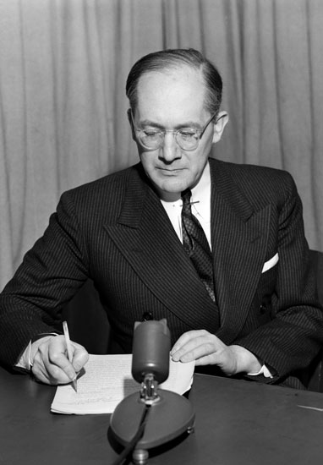
Геноцид - цілеспрямовані дії з метою знищення повністю або частково окремих груп населення чи цілих народів за національними, етнічними, расовими або релігійними
мотивами.
Термін «геноцид» був вперше введений в обіг в 1943 році польським юристом єврейського походження Рафаелем Лемкіним, а міжнародний правовий статус він отримав після Другої світової війни в грудні 1948 року як поняття, що визначає найтяжчий злочин проти людства.
Рафаель Лемкін (1900-1959)

Slide 5
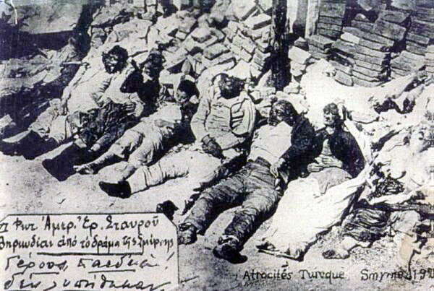
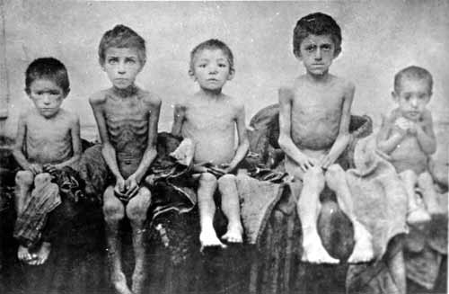
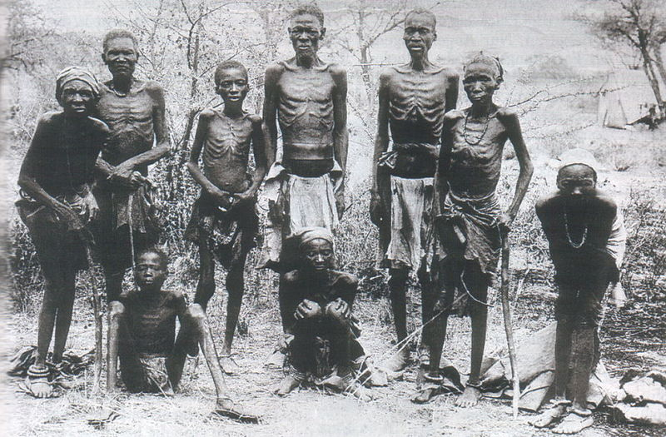
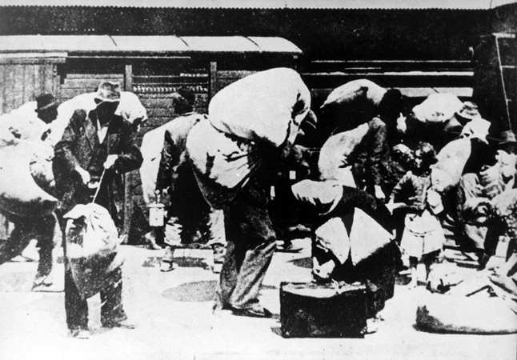
Приклади геноциду
Геноцид понтійських греків
(1914-1923)
Голодомор в Україні (1932-1933)
Геноцид племен гереро і нама
(1904-1907)
Геноцид сербів (1941-1945)

Slide 6
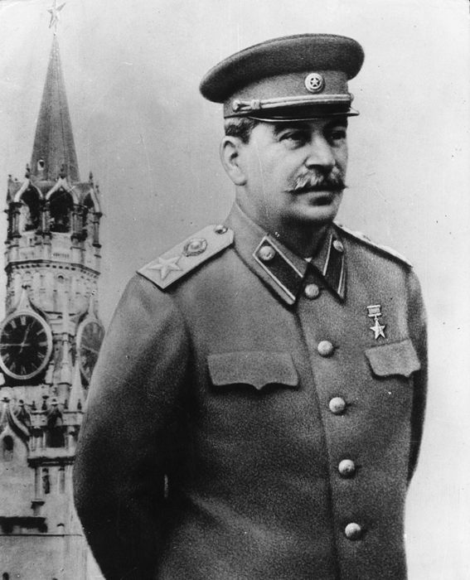
Голодомор в Україні (1932—1933)- штучний голод, організований тоталітарною владою СРСР,
акт геноциду стосовно Українського народу.
«Національна проблема, за своєю суттю, це селянська проблема». «Пролетарська правда»
22 січня 1930 р.
«… якщо не візьмемося тепер за виправлення становища на Україні, Україну можна втратити…»
лист до Л. Кагановича
11 серпня 1932 р.
На початку 1930-х років ХХ століття сталінський режим здійснив жахливий акт знищення мільйонів людей у центрі Європи – частини Радянського Союзу, яку вважали його житницею. Цей злочин пізніше назвуть Голодомором.

Slide 7
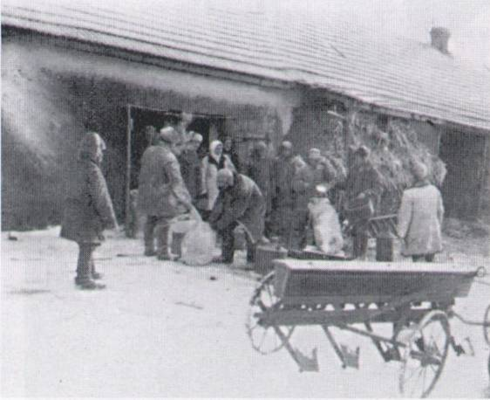
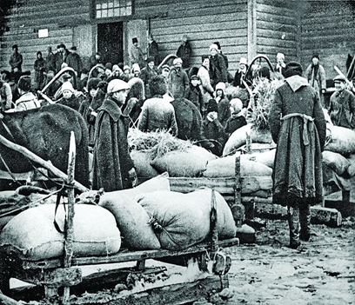
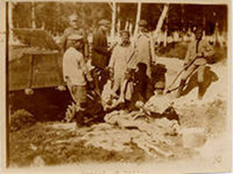
Головною метою організації штучного голоду був підрив соціальної бази опору українців проти комуністичної влади та забезпечення тотального контролю з боку держави за всіма верствами населення.
Експроприація приватних господарств була невід'ємною частиною примусової колективізації
УКРАЇНСЬКІ СЕЛЯНИ ЧИНИЛИ ОПІР КОЛЕКТИВІЗАЦІЇ.
Ось чому 30 січня 1930 р ЦК КПРС видав постанову «Про дії стосовно знищення куркульських господарств в повністю колективізованих областях».
Що насправді означало знищення куркульських господарств?
Селяни, які чинили найбільший опір колективізації були розстріляні або масово депортовані до трудових таборів Сибіру. В інших було повністю конфісковано майно. Розкуркуленим селянам заборонялося працювати у колгоспах, залишаючи їх на вірну смерть.

Slide 8
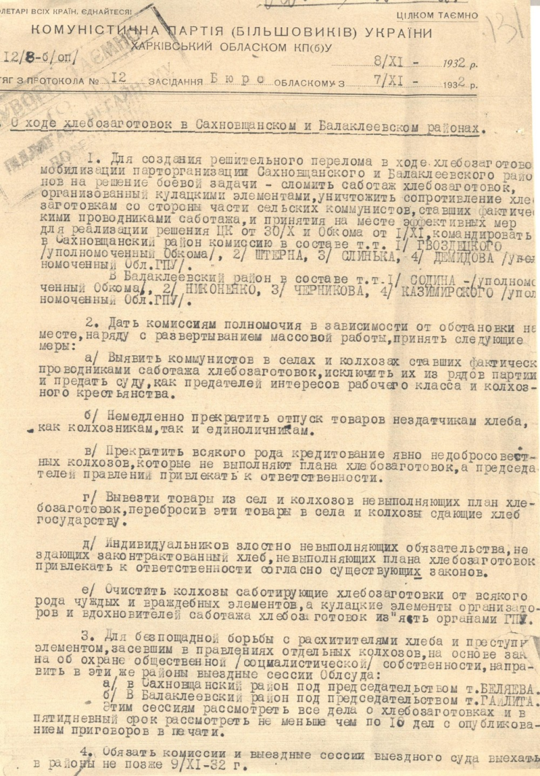
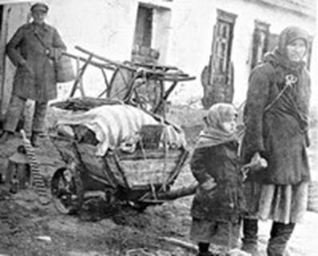
Для забезпечення навмисно перебільшених обсягів
хлібозаготівель
відбулася конфіскація всіх продуктів харчування.
У серпні 1932 року було заборонено торгівлю, що позбавляло селян можливості купувати хліб.
У грудні 1932 року РНК УРСР заборонив торгувати картоплею, м'ясом, тваринами.
20 листопада 1932 року було ухвалено рішення про запровадження натуральних штрафів. Цім рішенням влада забезпечила конфіскацію всіх продуктів харчування у ймовірних боржників хлібозаготівель.

Slide 9
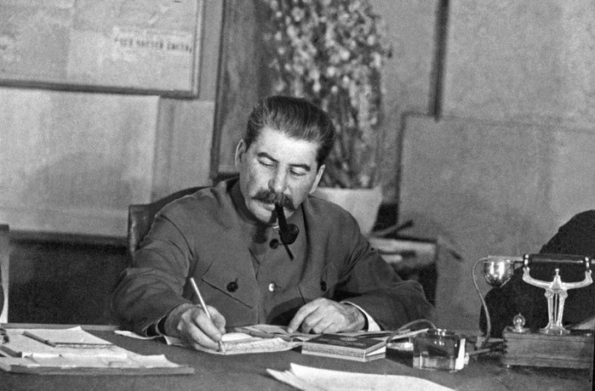
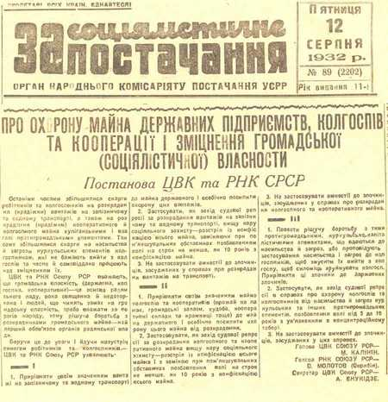
7 серпня 1932 року Сталін власноруч підписав
закон «Про п'ять колосків»
«Впровадити як форму судової репресії за розкрадання колгоспного та кооперативного
Майна вищу міру соціалістичного захисту
– РОЗСТРІЛ ІЗ КОНФІСКАЦІЄЮ ВСЬОГО МАЙНА,
або, у разі пом'якшуючих обставин, замінити позбавленням волі на термін не менш ніж 10 років із конфіскацією всього майна… Не запроваджувати амністію до злочинців, які засуджені за цими справами».

Slide 10
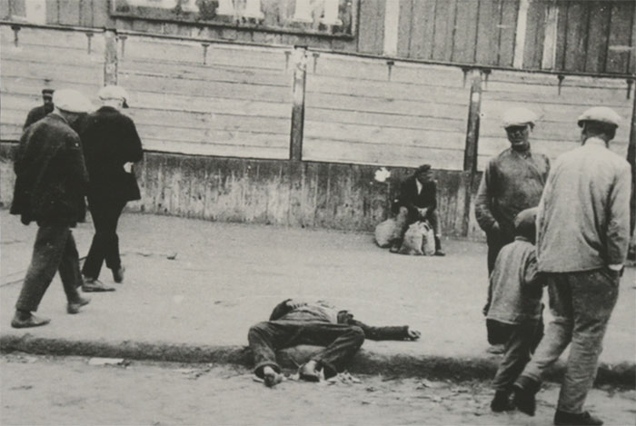
Голод в Миколаєві
Секретар Миколаївського міського партійного комітету Шулькін писав в квітні 1933 року секретарю Одеського обкому партії Вегера щодо важкого положення, що склалося в Миколаївській приміській зоні: «... Зараз в більшості колгоспів залишилися такі ресурси, які дають можливість протриматися мінімум 4-5 днів. Загострилося становище з тяжкохворими, особливо з дітьми. Під впливом сильного натиску знизу змушений, хоча ще і немає 15 числа, відпущені Вами продовольчі ресурси на квітень місяць віддати. Дуже прошу це врахувати і, якщо є найменша можливість, при Ваших розрахунках положення в районах додати якийсь мінімум продовольства на квітень місяць для нашого району ... ».
По м. Миколаєву приймалися певні заходи по боротьбі з голодом, а саме:
з 20 лютого 1933 року до встановленого стандарту хлібозабезпечення була введена добавка в розмірі 3 відсотків соняшникові макухи;
затверджувалися норми видачі хліба на підприємствах міста;
в червні 1933 року була встановлена середньодобова потреба реалізації комерційного хліба по м. Миколаєву - 70 тон в день

Slide 11
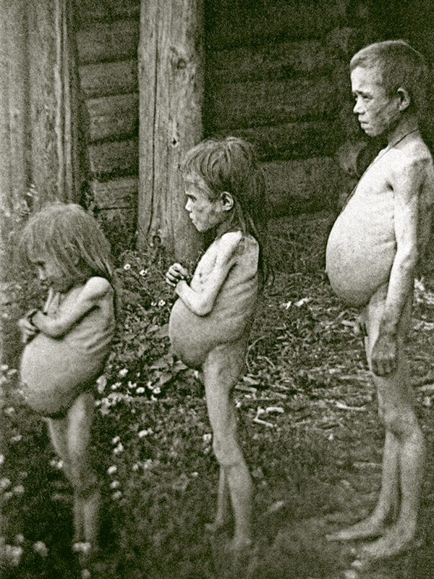
Свідки голодомору
«На світі весна, а над селом надвисла чорна хмара. Діти не бігають, не граються, сидять на дворах, на дорогах. Ноги тонюсінькі, складені калачиком, великий живіт між ними, голова велика , похилена лицем до землі, лиця майже нема, самі зуби зверху. Сидить дитина і чогось гойдається всім тілом: назад, вперед, скільки сидить, стільки й гойдається. І безконечна одна пісня напівголосом: їсти, їсти, їсти. Ні від кого не вимагаючи, а так у простір, у світ - їсти, їсти, їсти...»
Анастасія Максимівна Кучерук,жителька с.Судачівка Чуднівського району. Житомирської області
«У 1933 році я працювала в колгоспі на різних роботах. За виконану роботу розплачувались з нами ось як: дві жмені просяного борошна. Давали ще майже склянку меляси, щоб тісто з того борошна купи трималося. Сковороду змащували воском. Люди гинули під час роботи, так і не одержавши свою долю харчів. Було вляжемо снопи, дійдемо до межі, а там рядами вже мертві лежать..»
Мельник Одарка Карпівна, 1912 року народження, о. Бурти, Київська область, Кагарлицький район
«У мене засихало в роті і повинна була трошечки води випити, того що мені так хотілося їсти, що готова була свою одежу погризти».
Ольга Зеленчук, свідок Голодомору

Slide 12
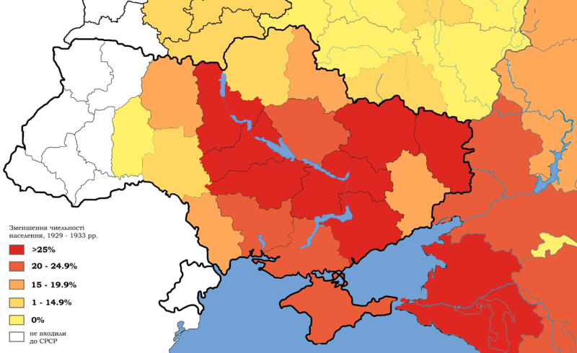
В Україні тоді від голоду вмирало 17 людей щохвилини, 1000 - щогодини,
майже 25 тисяч - щодня...
Території з найбільшою втратою населення внаслідок голодомору

Slide 13
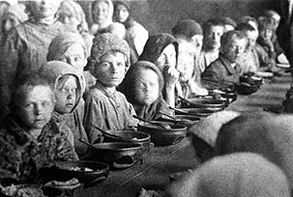
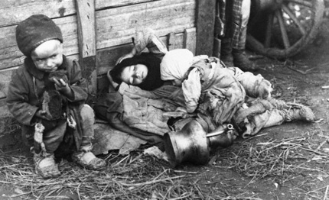
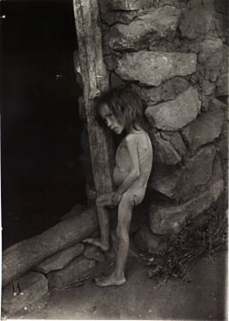
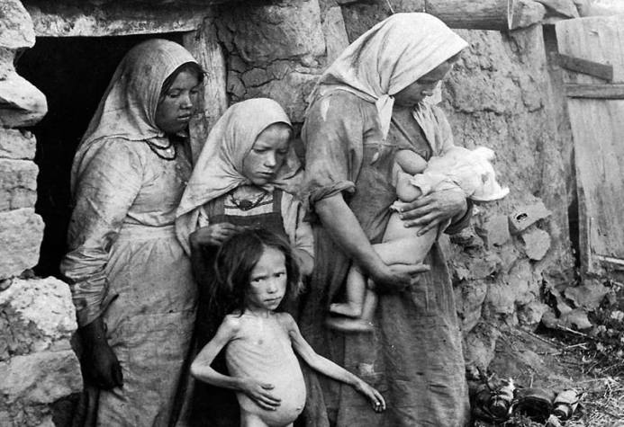
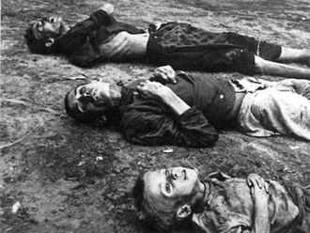
Наслідки
Масові жертви;
Завершення колективізації, утвердження колгоспної системи, розорення села;
Придушення опору українського селянства;

Slide 14
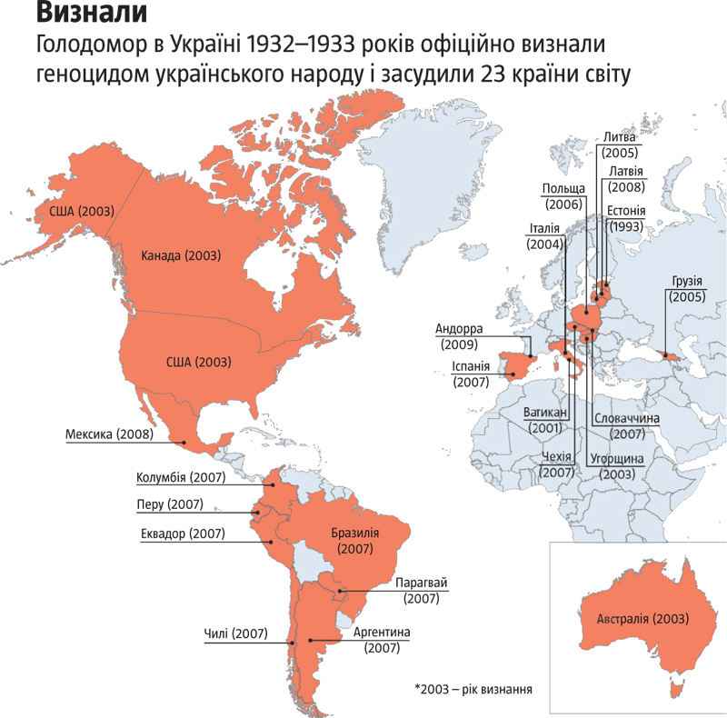
Визнання голодомору актом геноциду
2006 року Верховна Рада офіційно визнала Голодомор 1932-33 років геноцидом українського народу. За законом, публічне заперечення Голодомору вважається протиправним, але покарання за такі дії не уточнюється.

Slide 15
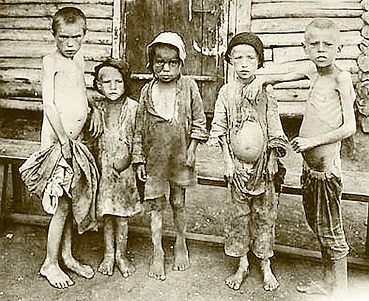
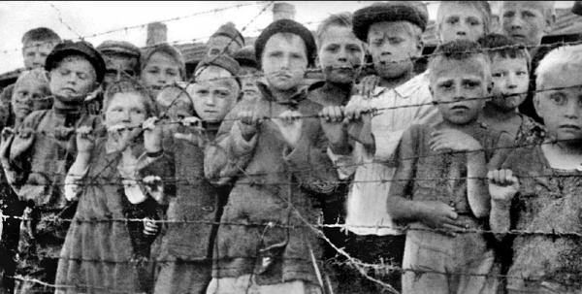
Сталінізм
Україна 1932-1933 рр.
Нацизм
Європа 1939-1945 рр.
… Байдужість до злочину, скоєного проти людства,
неодмінно веде до його повторення в майбутньому…
«Пам’ять - сила. Завдяки історичній пам'яті людина стає особистістю,
Народ - нацією, країна державою»
Михайло Грушевский.
«Кожна людина - це всесвіт,
який з нею народжується і з
нею помирає, під кожним
могильним каменем
покоїться всесвітня історія»
Генріх Гейне

Slide 16
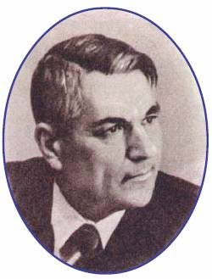
Ти кажеш, не було голодомору?
Чому ж тоді, як був і урожай,
Усе суціль викачували з двору,
Греби, нічого людям не лишай!
Хто ж села, вимерлі на Україні
Російським людом поспіль заселяв?
Хто? На чиєму це лежить сумлінні?
Імперський молох світ нам затуляв!
Я бачив сам, у ту зловісну пору
І пухлих, і померлих на шляхах,
І досі ще стоять мені в очах...
А кажеш — не було голодомору!
Д.Білоус

Slide 17
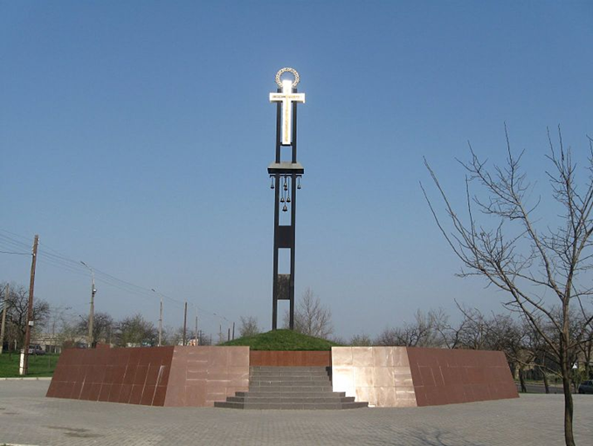
Ми не забудемо! Ми не допустимо!
Щорічно в четверту суботу листопада в Україні відзначається День пам'яті жертв голодоморів.
О 16:00 оголошується загальнонаціональна хвилина мовчання, після чого по всій Україні відбувається акція «Запали свічку», в рамках якої всі охочі несуть свічки до пам'ятників жертвам.
Жертвам Голодомору
1932–1933 років,
Миколаїв.

